Slide 1
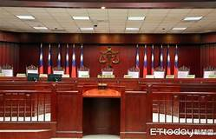
報告人：顏旭明執行秘書
陳修君律師
賴明陽會計師
中華民國109年1月6日

Slide 2
廢清法架構下的廢棄物分類
一般垃圾
資源回收
一般廢棄物
廚餘
政府負責回收處理
巨大垃圾
一般廢棄物應回收項目
廢棄物
資源廢棄物
公告應回收廢棄物
本會權責
一般事業廢棄物
事業廢棄物
業者自行回收處理
有害事業廢棄物

Slide 3
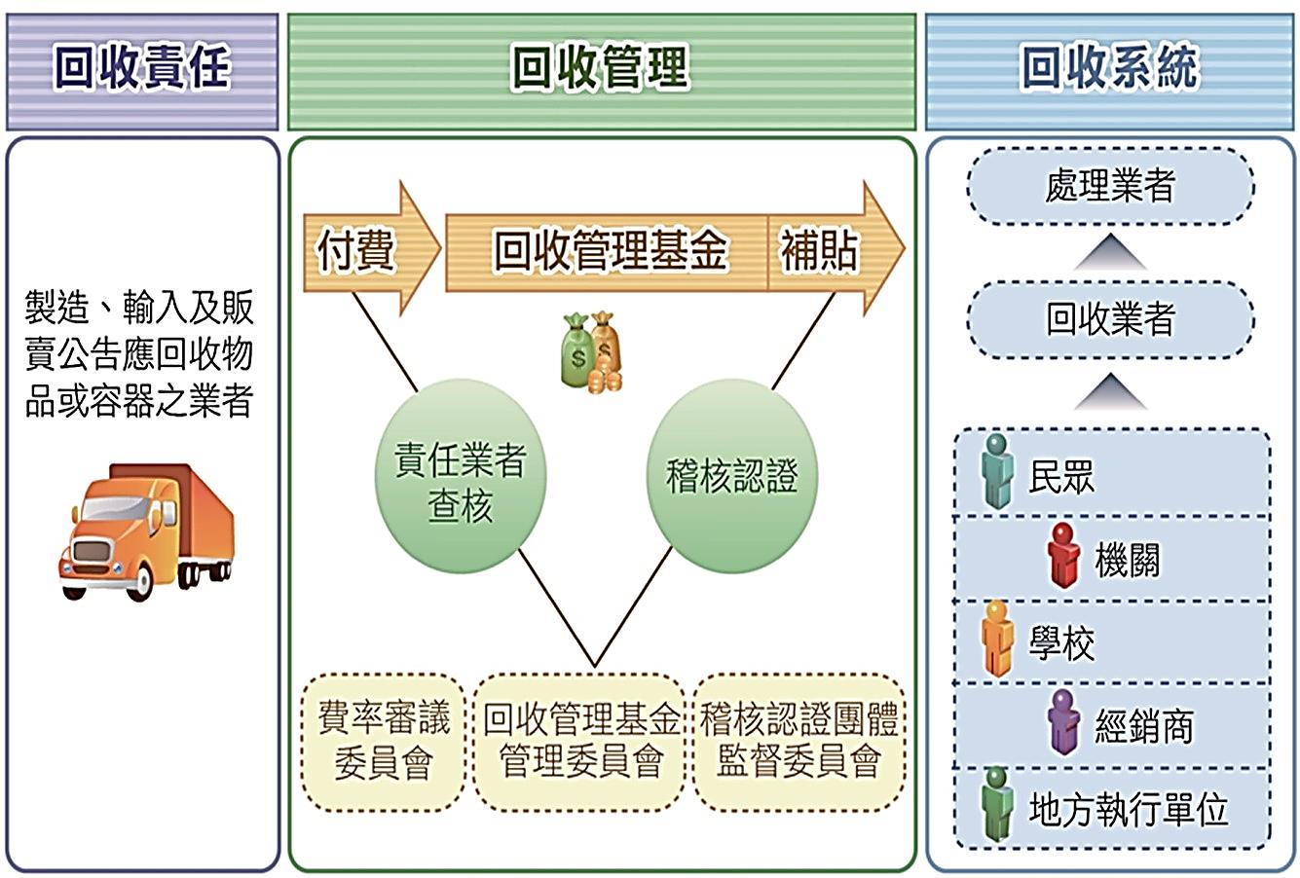
公告應回收體系之現制
廢棄物清理法第 15～20 條
第15、16、19條
第17、18、20條
第17條

Slide 4
延伸生產者責任制度
延伸生產者責任 (Extended Producer Responsibility, EPR)
經濟合作暨發展組織（Organization for Economic Cooperation and Development, OECD）將EPR定義為： 「將製造者的實質或財務責任延伸至消費後階段的一種環境政策方法」所謂EPR必須具有兩種特徵一、將責任（部分責任或全部責任；實務責任或財務責任）移轉到製造者；二、提供誘因給製造者進行環境化設計
Extended Producer Responsibility (EPR) is a policy approach under which producers are given a significant responsibility – financial and/or physical – for the treatment or disposal of post-consumer products. Extended Producer Responsibility: A Guidance Manual for Governments,2001

Slide 5
資源回收管理基金用途與分配
信託基金：屬代管業者繳費，用於支付回收清除處理補貼
費，占基金總收入約80%。
非營業基金：統籌運用於推動資源回收業務相關之補助及
獎勵地方政府、責任業者及回收處理業者查核、宣導、調
查研究發展及行政庶務管理等，占基金總收入約20% 。
上述基金編列內容，需立法院依預算法審議通過後，據以執行。
信託
非營業
80%
20%

Slide 6
應回收廢棄物相關管理法規
廢棄物清理法第15條:
物品或其包裝、容器經食用或使用後，足以產生下列性質之一之一般廢棄物，致有嚴重污染環境之虞者，由該物品或其包裝、容器之製造、輸入或原料之製造、輸入業者負責回收、清除、處理，並由販賣業者負責回收、清除工作。 一、不易清除、處理。 二、含長期不易腐化之成分。 三、含有害物質之成分。 四、具回收再利用之價值。
前項物品或其包裝、容器及其應負回收、清除、處理責任之業者範圍，由中央主管機關公告之。
93年1月1日實施容器範圍包含附件:
容器包括容器商品之蓋子、提把、座、噴頭、壓嘴、標籤及其他附件，使用後併同容器廢棄者(標籤及其他附件之主要材質不限一之1至7)
PVC材質

Slide 7
應回收廢棄物相關管理法規
廢棄物清理法第16條:
依前條第二項公告之應負回收、清除、處理責任之業者 (以下簡稱責任業者) ，應向主管機關辦理登記；製造業應按當期營業量，輸入業應按向海關申報進口量，於每期營業稅申報繳納後十五日內，依中央主管機關核定之費率，繳納回收清除處理費，作為資源回收管理基金，並應委託金融機構收支保管；其收支保管及運用辦法，由中央主管機關定之。(第一項)
第一項責任業者辦理登記、申報、繳費方式、流程、期限、扣抵、退費及其他應遵行事項之管理辦法，由中央主管機關會商中央目的事業主管機關定之。(第四項)
第一項之費率，由中央主管機關所設之資源回收費率審議委員會依材質、容積、重量、對環境之影響、再利用價值、回收清除處理成本、回收清除處理率、稽徵成本、基金財務狀況、回收獎勵金數額及其他相關因素審議，並送中央主管機關核定公告；資源回收費率審議委員會設置辦法，由中央主管機關定之。(第五項)

Slide 8
費率公式-回收清除處理費率
$回收清除處理費率$＝
$$\frac{[回收清除處理成本+稽徵\left(核\right)成本−資源化收益−信託基金餘絀修正數]}{營業量}$$
回收清除處理成本 ＝已回收已清理成本 +（未回收已清理成本，即垃圾費）
+（未回收待清理成本，含環境影響成本）
（已回收已清理成本）＝單位回收處理成本 ×報廢量 ×已回收已清理率
（未回收已清理成本，即垃圾費）＝殘餘物最終焚化或掩埋處理之單位加權
成本×報廢量×未回收已清理率
（未回收待清理成本，含環境影響成本）＝殘餘物清理之單位外部環境影響
成本×報廢量×未回收待清理率
已回收已清理率+未回收已清理率+未回收待清理率＝1
資源回收收益 ＝單位資源化價值×稽核認證回收量
信託基金餘絀修正數 ＝ (稽核認證回收量–基金安全存量 ) $⁄$ 攤提年數

Slide 9
綠色費率制度（差別費率）
乾電池-汞、鎘、鉛含量
PET容器-具易撕線或非自黏性標籤
容器附件-是否使用PVC材質
-加重費率引導使用替代材質
機動車輛-環保標章
電子電器-綠色標章（省水、省電、
環保)-優惠費率鼓勵使用

Slide 10
各公告應回收項目回收率
公告應回收項目(13項33類) 費率計算均不同
單位：％
年度 項目 | 107年 | 歐盟
廢容器 | 73.28 | 67
廢乾電池 | 49.28 | 41
廢汽機車*1 | 99.07 | 85
廢鉛蓄電池 | 91.86*2 | 99(僅車用)
廢輪胎 | 96.20 | 84.21
廢電子電器及廢資訊物品 | 64.44 | 44.9
廢照明光源＊3 | 90.95 | 51.35
*1廢汽機車：以數量計算國內回收率為86.03％。如比照歐盟的計算方式，2018年再使用及再循環率(Reuse and Recycling Rate)為86.8%、再使用及再生率(Reuse and Recovery Rate)為98.36%。
*2廢鉛蓄電池：車用及工業用。
*3廢照明光源：因直管日光燈輕量化趨勢，及部分商品被LED取代，使營業量大幅下降，且目前回收之直管日光燈仍為先前較重之燈管居多，故回收率達90%以上。
Notes:
歐盟數據說明(本署研調計畫確認)：
歐盟包裝廢棄物(不限容器)2016年物質回收率為67%。
廢乾電池為2016年歐盟各國平均回收率。
歐盟廢車回收指令End-of-Life Vehicle 2000/53/EC 規定，歐盟各國到2015年廢車回收目標，再使用及再循環率(Reuse and Recycling Rate)應達85%、再使用及再生率(Reuse and Recovery Rate)為95%。
廢鉛蓄電池為車用鉛蓄電池回收率(2016年) 。
廢輪胎為包含能源及物質回收部分(2016年) 。
WEEE以德國為例，2016年回收率為44.9 % 。
廢照明光源為歐盟2016年回收率。

Slide 11
針對PVC加重費率之緣由-對環境人體之影響
PVC係由氯乙烯單體(以下簡稱VCM)所聚合而成。而PVC之原料VCM則已證實為人體致癌化學物質，若生產PVC 之過程中有少量VCM未產生聚合作用而殘存於PVC產品當中，則可能於使用過程中經由相關途徑被人體食入造成健康危害，因此PVC做為食品容器時則必須注意其VCM殘存量。
PVC對於環境危害性方面，由於PVC含有氯成分，在相關研究中，都市廢棄物採焚化處理時，在特定溫度於操作條件下，其為焚化廠生成戴奧辛和呋喃重要來源之一。國際組織中之消防、醫療、護理等機構亦建議避免使用PVC 產品，以免失火時造成搶救人員之傷害。
根據斯德哥爾摩公約中的附件C的第五部分：應優先考慮可預防【附件C所列物質】之形成與排放的措施。這些有用的措施包括：4.對於本身屬持久性有機污染物的原料，或者與持久性有機污染物的排放有直接相關的物質，應加以取代。

Slide 12
生存權、健康權、國家保護義務
憲法增修條文第9條第2項規定：「經濟及科學技術發展，應與環境及生態保護兼籌並顧」，係課國家以維護生活環境及自然生態之義務，防制空氣污染為上述義務中重要項目之一。成立空氣污染防制基金，專供改善空氣品質、維護國民健康之用途。（釋字第426號解釋）
人民之健康權，為憲法第22條所保障之基本權利（本院釋字第753號及第767號解釋參照）。憲法所保障之健康權，旨在保障人民生理及心理機能之完整性，不受任意侵害，且國家對人民身心健康亦負一定照顧義務。國家於涉及健康權之法律制度形成上，負有最低限度之保護義務，於形成相關法律制度時，應符合對相關人民健康權最低限度之保護要求。（釋字第785號解釋）

Slide 13
功能結構取向的判斷模式與技術成本考量
基於執行法律應兼顧技術及成本之考量。與上開空氣污染防制法之授權意旨並無牴觸（釋字第426號解釋）
雖不若以個別汽車實際耗油量計徵精確，惟乃主管機關考量稽徵成本與技術所作之選擇，尚未逾越公路法之授權意旨，與憲法第23條之法律保留原則並無違背。（釋字第493號解釋）
雖未對使用汽油之汽車所有人，依其使用九二無鉛汽油、九五無鉛汽油或九八無鉛汽油之不同，規定不同之計算費率，惟主管機關係基於稽徵成本、行政效率及其他公共政策之考量，尚難認係恣意或不合理；且對所有使用汽油之汽車所有人採取相同之計算費率，與目的之達成亦有合理之關聯性，故與平等原則亦尚無牴觸。（釋字第493號解釋）

Slide 14
費率訂定原則明確授權
第三項回收清除處理費用費率依材質、容積、重量、回收再利用價值及回收清除處理率等原則定之，中央主管機關為審議費率有關事項，應訂定辦法設置資源回收費率審議委員會。（86.03.28 ）
第一項之費率，由中央主管機關所設之資源回收費率審議委員會依材質、容積、重量、對環境之影響、再利用價值、回收清除處理成本、回收清除處理率、稽徵成本、基金財務狀況、回收獎勵金數額及其他相關因素審議，並送中央主管機關核定公告；資源回收費率審議委員會設置辦法，由中央主管機關定之。（90.10.24）

Slide 15
差別費率訂定合乎比例非期待不可能
容器瓶身以外之附件使用PVC 材質者，費率加重30％，再乘以容器與附件之總重量，作為繳費計算方式。（94.01.01 ）（加重費率幅度未促使業者改換其他材質之誘因）
容器瓶身以外之附件使用PVC 材質者，費率加重100％，再乘以容器與附件之總重量，作為繳費計算方式。（97.01.01）（考量減輕相關業者之經濟衝擊，實施日期由原訂96.09.01延後於97.01.01）
費率加重100％前容器標籤使用PVC 材質者約80％，97年後即陡降至40％
聲請人與主要競爭廠商於追繳差額後（前未依法據實申報）皆已使用不含PVC 材質附件

Slide 16
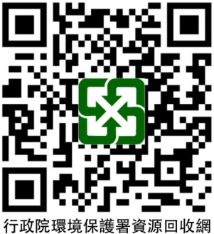
資源回收網：https://recycle.epa.gov.tw
資源回收電子報：
https://r-paper.epa.gov.tw

